Slide 1
학교 건물 스케쥴 관리 웹 어플리케이션
편리한
9조 슬립리스

Slide 2
목차
새로운 주제 소개
사용 기술 설명
어플리케이션 구조 설명
진행 현황
진행 계획
1
2
3
4
5

Slide 3

1. 주제 소개
학교 건물 스케줄 관리
정보 제공 웹 어플리케이션
Notes:
키넥트와 빔프로젝트를 이용한 모션인식 디지털 윈도우
문제점 :
1) 휴강, 보강할 때 시간표 변화가 없다.
2) 더 빠른 방법으로 빈강의실에서 공부를 하거나 빌려서 동아리 회의 또는 세미나를 열고 싶다.
3) 교수님 시험시간표 충돌

Slide 4
교수
외부
동아리
APP
학생

Slide 5
1. 주제 소개
등록
승인 과정
정보 제공
학교
건물
시간
관리
교수
학생
학생
동아리
외부

Slide 6
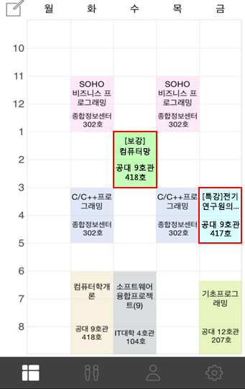
1. 주제 소개
승인 과정
정보 제공
학교
건물
시간
관리
사용자
사용자는 자신과 관련된 강의(휴강, 보강), 행사, 스케줄에 따른
캘린더와 시간표를 제공받는다.

Slide 7
1. 주제 소개
등록
승인 과정
정보 제공
학교
건물
시간
관리
교수
사용자
2) 시험 시간표를 교수가 직접 (수강신청 방식과 비슷하게)
입력 하여 학생에게 제공한다.

Slide 8

1. 주제 소개
등록
승인 과정
정보 제공
학교
건물
시간
관리
동아리
사용자
외부
3) 학교내 공개된 행사(동아리 공개 세미나, 외부 강연 초청)를
선택에 시간표에 제공한다.

Slide 9
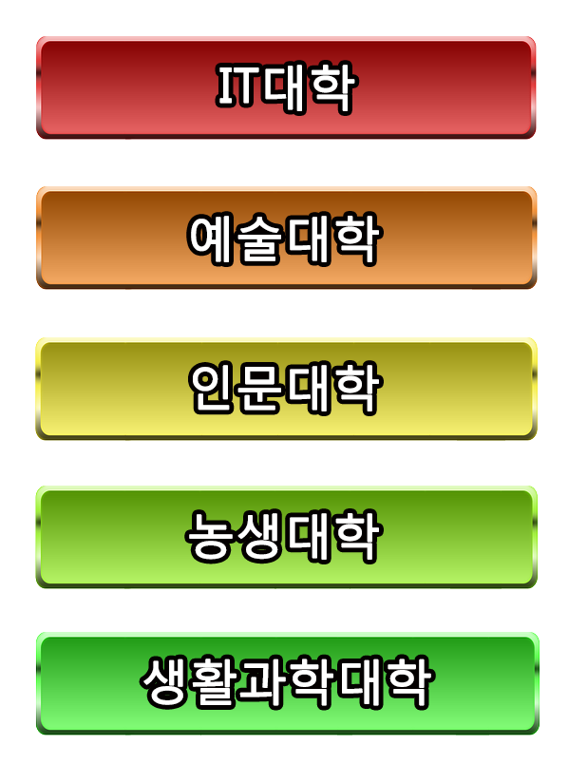
1. 주제 소개
등록
승인 과정
정보 제공
학교
건물
시간
관리
교수
사용자
학생
4) 학교 건물, 강의실 정보를 받아 검색 후 그 강의실 시간표를
보고 비어 있는지 정보 제공한다.

Slide 10





2. 사용 기술 설명
크로스 플랫폼
Notes:
스프링 프레임워크, 톰캣, mysql, 안드로이드 스튜디오

Slide 11
3. 어플리케이션 구조 설명
Client Side
Sever Side
Spring Framework
Web browser
MySql
Android
IOS
Tomcat

Slide 12
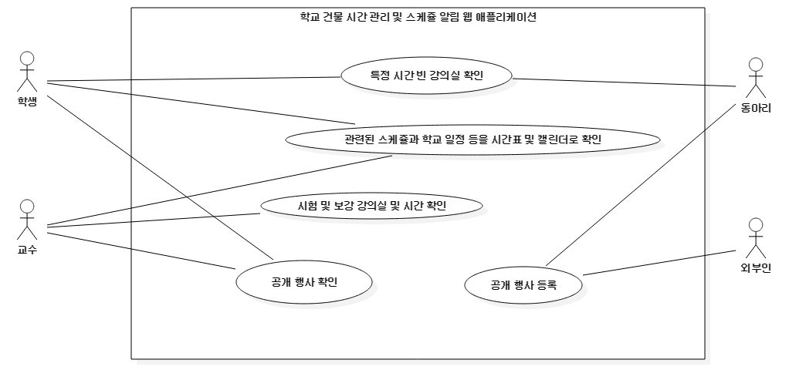
3. 어플리케이션 구조 설명

Slide 13
3. 어플리케이션 구조 설명
로고
메뉴
시간표
등록하기
검색하기
네비게이터
시간표

Slide 14
4.진행 계획 – 역할 분담
이영석 - 웹 어플리케이션, 프로젝트 팀장
박상석 – 안드로이드, ios 및 데이터베이스
도찬호 – 웹 디자인, 웹 어플리케이션
서상욱 - 웹 디자인, 웹 어플리케이션
주민경 - 웹 디자인, 그래픽 리소스

Slide 15
4. 진행 계획
 | 1주차 | 2주차 | 3주차 | 4주차 | 5주차 | 6주차 | 7주차 | 8주차 | 9주차 | 10주차 | 11주차
주제 변경 및 기능 확정
전체 구조 설계
서버, 데이버베이스 구축
안드로이드 앱 구현
웹 어플리케이션 구현
웹 디자인
Ios 앱 구현
테스트 및 버그 수정 기능 개선

Slide 16
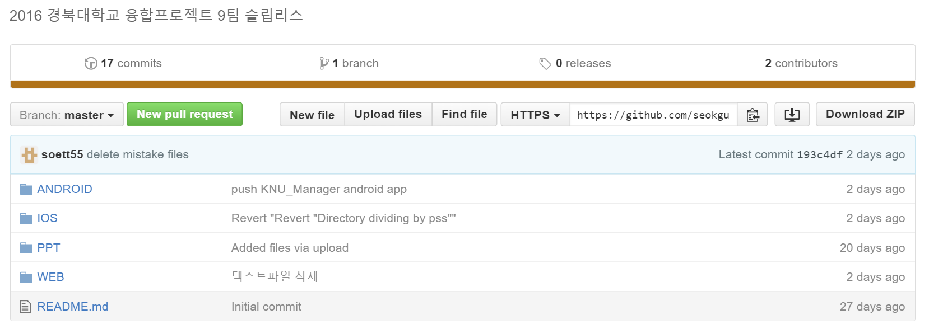
5. 진행 현황

Slide 17
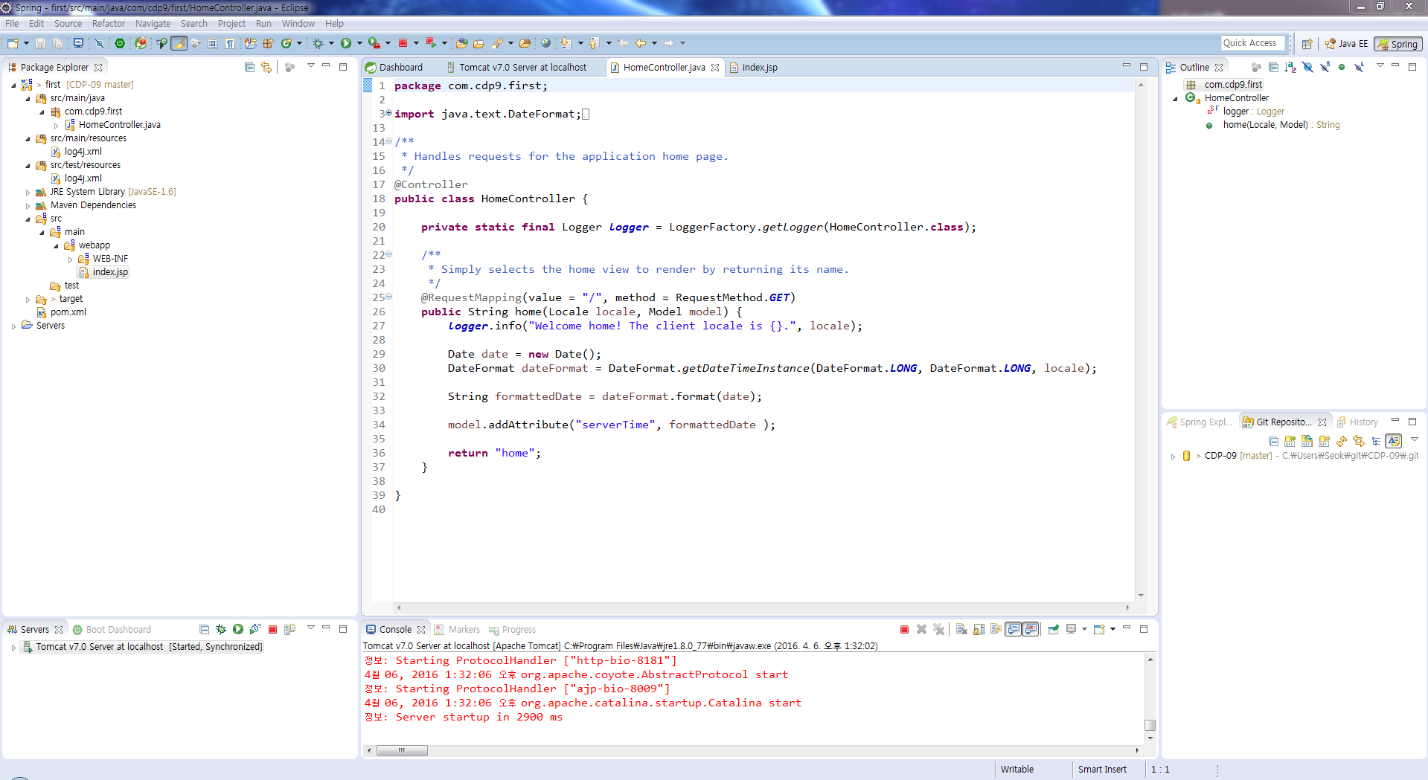
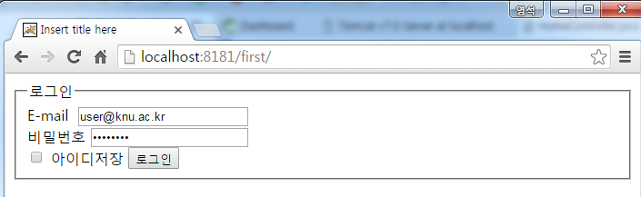
5. 진행 현황

Slide 18

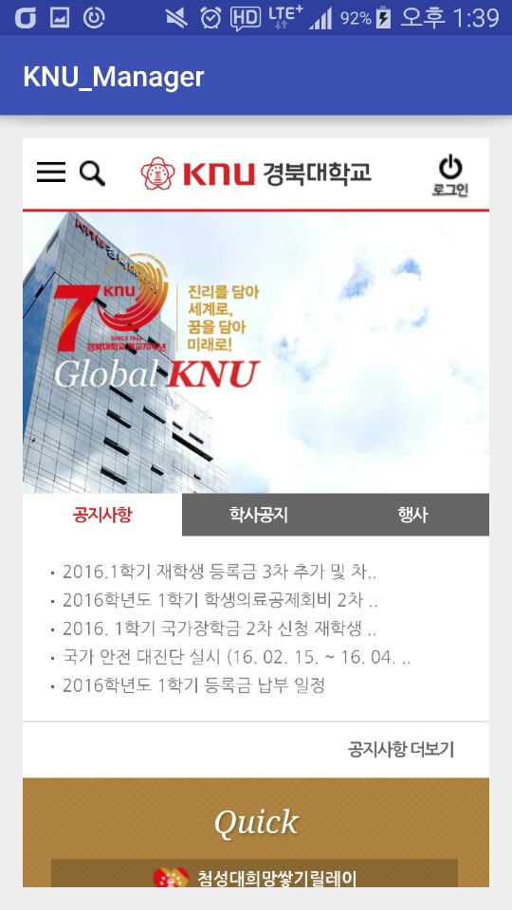
5. 진행 현황

Slide 19
감사합니다

